Slide 1
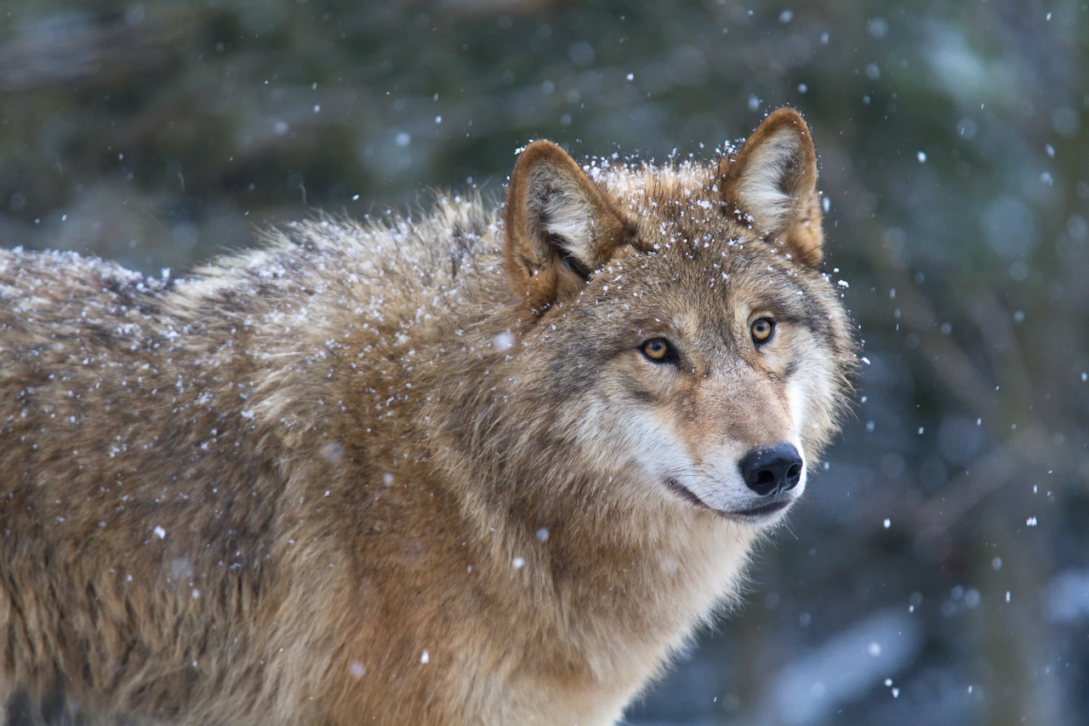
Mongolischer Wolf

Slide 2
Aussehen
Den Schäferhunden ähnlich
kräftiger
Kürzeren Hals
Längere beine

Slide 3
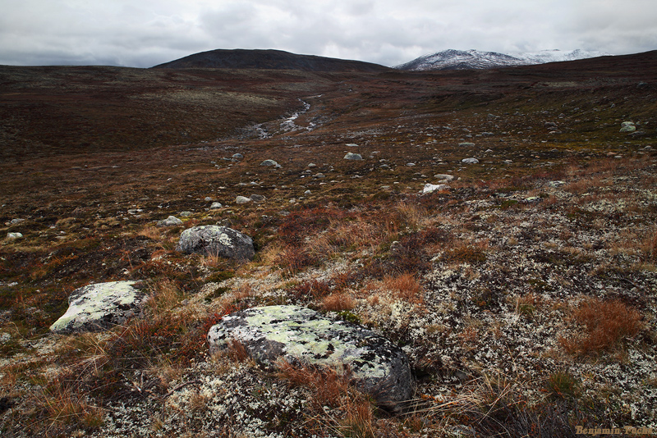
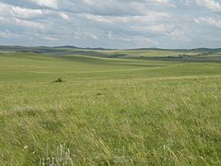
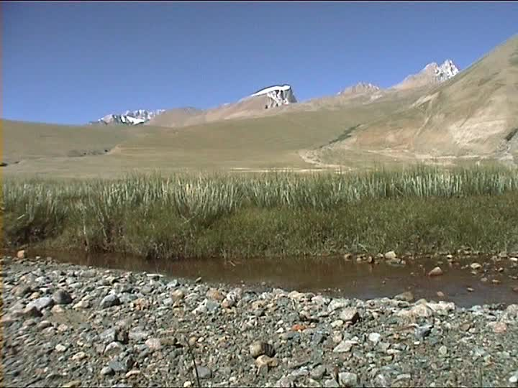
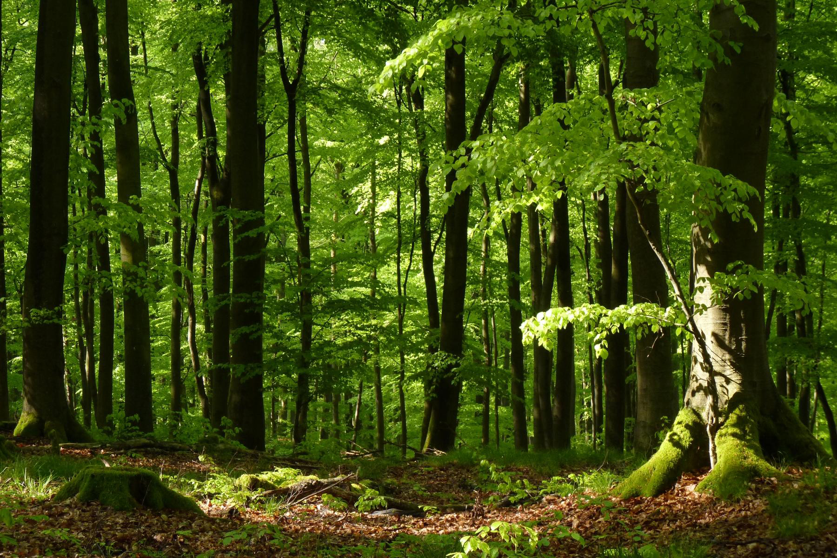
Lebensraum
Baumlose Tundra
Steppe
Hochgebirge
Wald

Slide 4
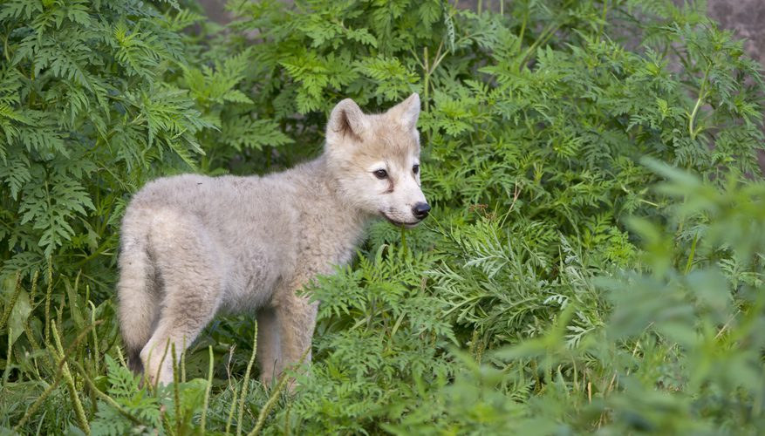
Die Welpen
Schulterhöhe Bis 30 cm
Neugeborene 20cm
Neugeborene Blind

Slide 5
Grösse
Kopf-Rumpflänge
120 cm
Schwanz-länge
50 cm
Schulterhöhe
Erwachsene 70-80 cm

Slide 6
Nutzung
Fell

Slide 7
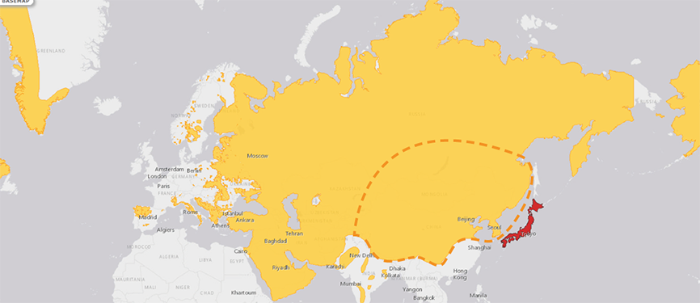
Verbreitung

Slide 8
Wurfgrösse
4-7 Welpen
Geschlechtsreife: Nach 2 Jahre

Slide 9
Sozialstruktur
Meistens in Rudeln
Männchen auch einzelgänger

Slide 10
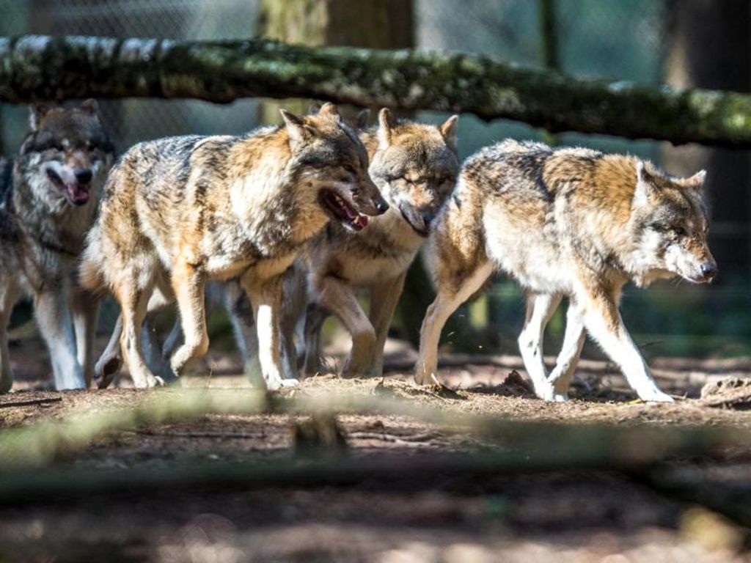
Jagt
Wölfe jagen in Rudeln
Einzelgänger bekommen nur wenig Essen

Slide 11
Verwandschaft
Wölfe (etwa 20 unterarten)
Raubtiere
Hundeartige und Hunde (etwa 37 Unterarten)

Slide 12
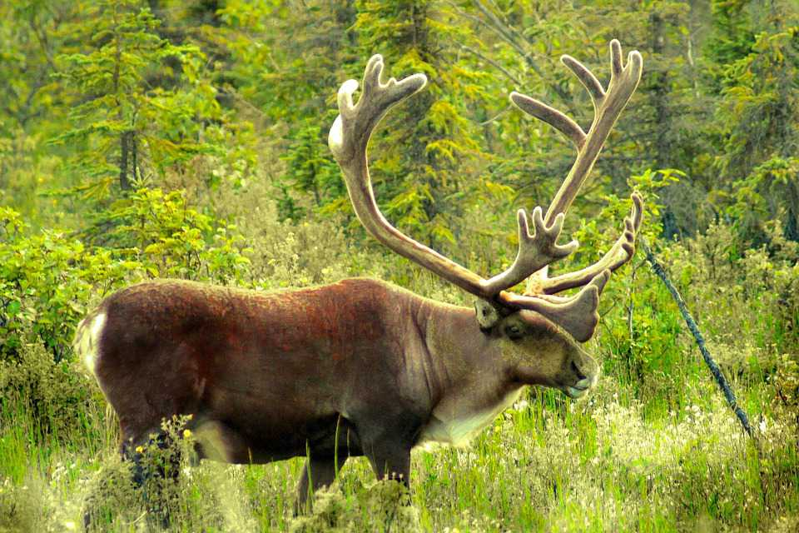
Nahrung
Fleisch und Nahrungsreste (nur die Welpen)
Karibu, Wildschwein, Hirsch,

Slide 13
Freunde und Feinde
Wölfe haben kaum Feinde. Höchstenst
Bär oder Luchs kann ihnen gefärlich werden.

Slide 14
Gewicht
Wölfe wiegen 30 bis 60 kilogramm
Neugeborene 300 bis 500 gramm

Slide 15
Der Leitwolf
Schwanz aufgerichtet
Kopf erhoben
Beschtimt wenn die Wölfe jagen

Slide 16
Lebensdauer
Freier Natur bis 10 Jahre
Im Zoo Zürich seit 1983
Im Zoo bis 15 Jahre

Slide 17
Habt ihr noch Fragen?

